Slide 1
TC2 – CIÊNCIA DA COMPUTAÇÃO
Matheus Rodrigues Martins Pereira
Matheus Felipe dos Passos e Paz
Leonardo Pereira Moreira da Silva
Desenvolvimento de uma solução informatizada para auxiliar pessoas e instituições que lutam pela defesa da vida animal.

Slide 2
Maus-tratos aos animais
Abandono;
Instituições cheias;
Propagação de zoonoses.

Slide 3
Objetivo do trabalho
Desenvolver uma solução que possibilita a adoção e doação de animais;
Facilitar a busca de animais para adoção nas proximidades;
Tornar simples e efetiva a divulgação de animais para doação;

Slide 4
Solução
Desenvolvimento de um aplicativo Android:
Permitir a doação e adoção de animais;
Simples e rápido cadastro de animais para doação;
Facilitar a comunicação entre adotante e doador.

Slide 5
Tecnologias utilizadas
Android Studio;
Git e GitHub;
Location API;
SQLite;
Parse e back4app.

Slide 6



Slide 7
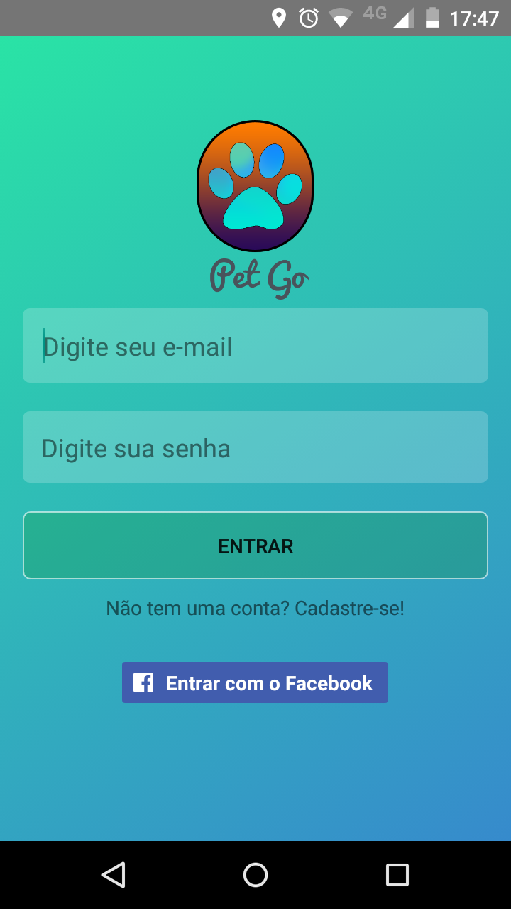
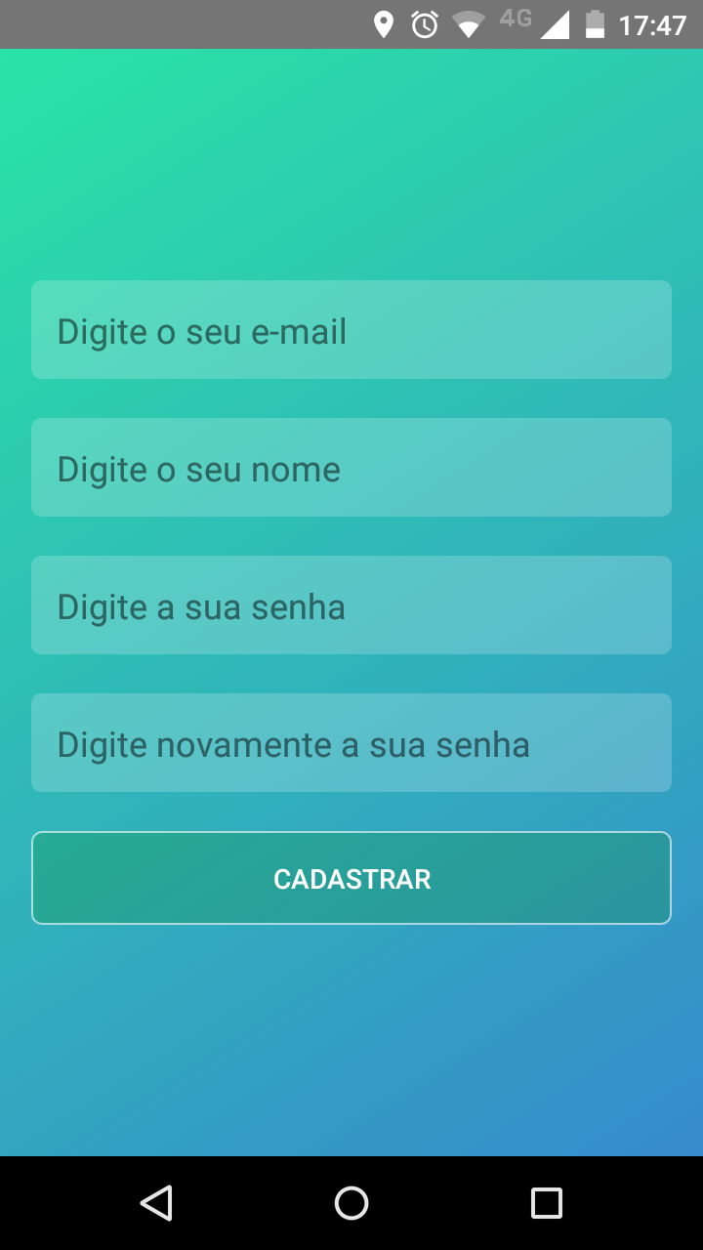

Slide 8
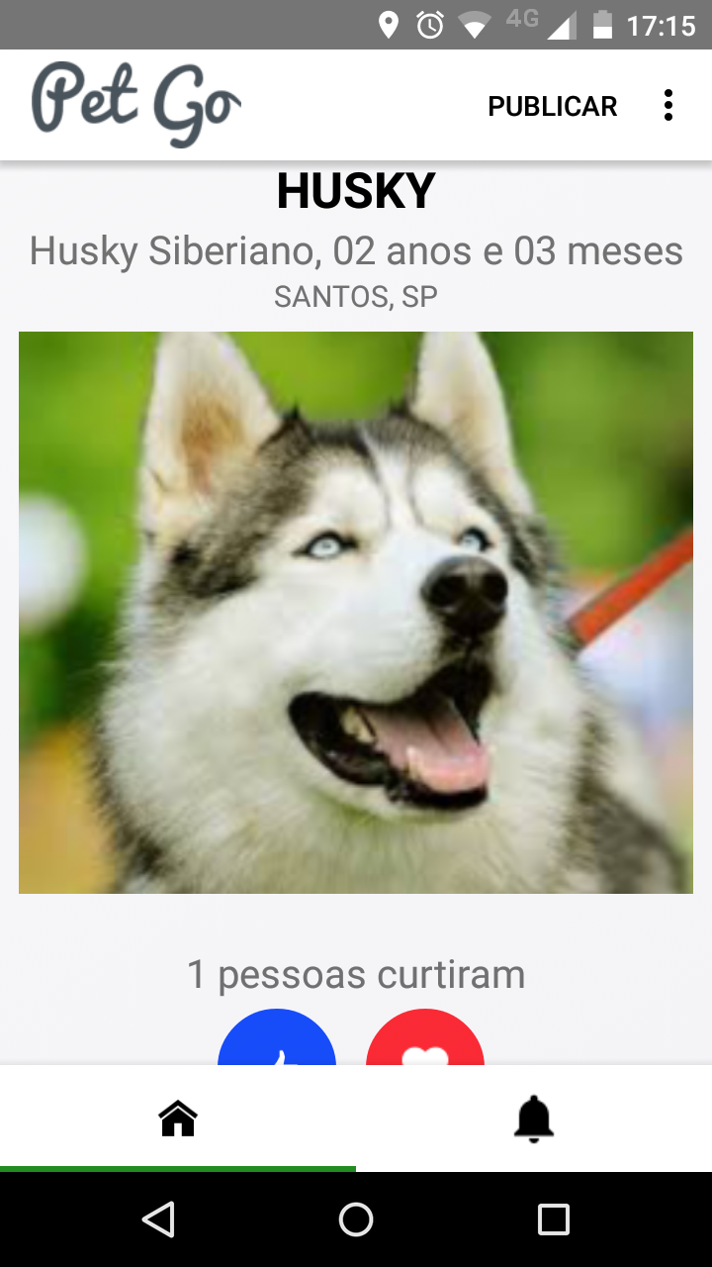
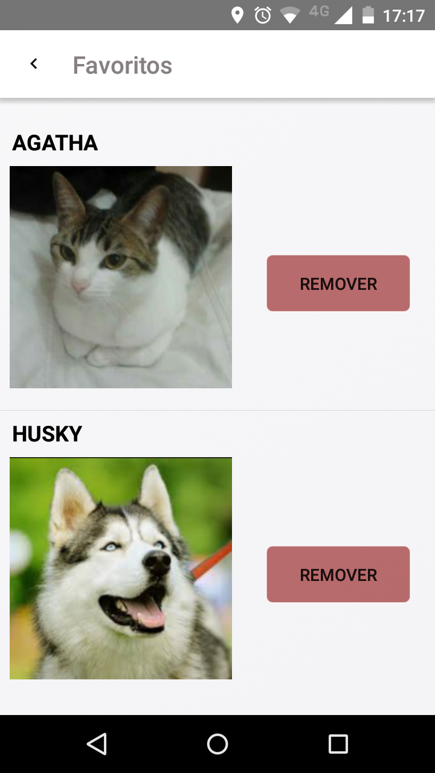
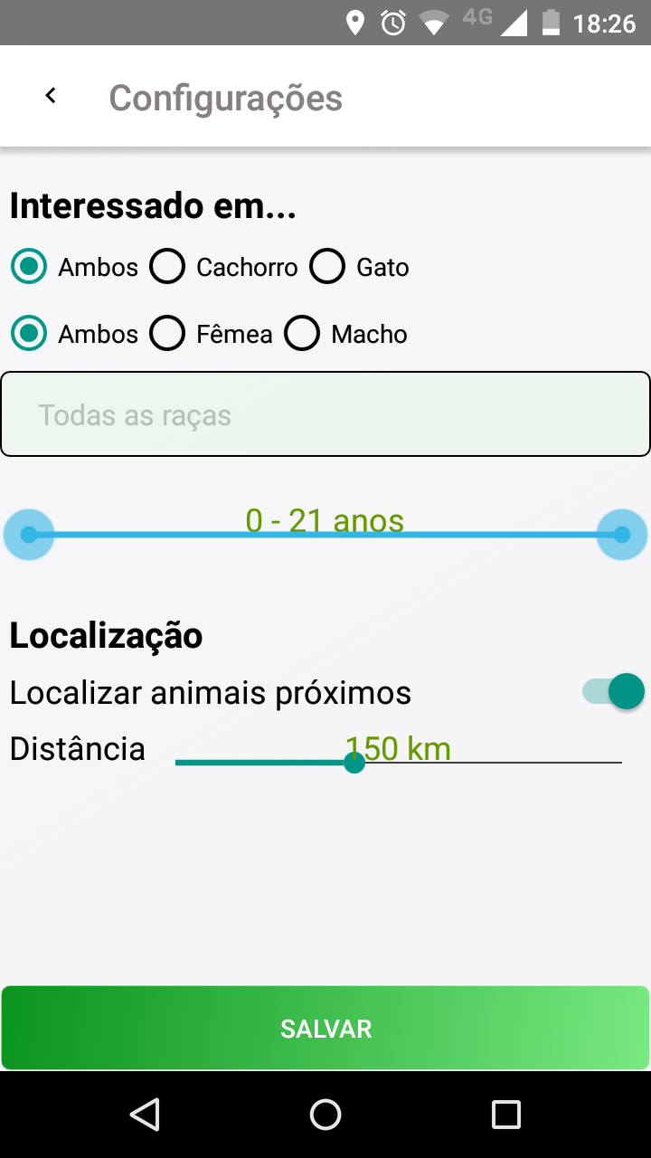

Slide 9
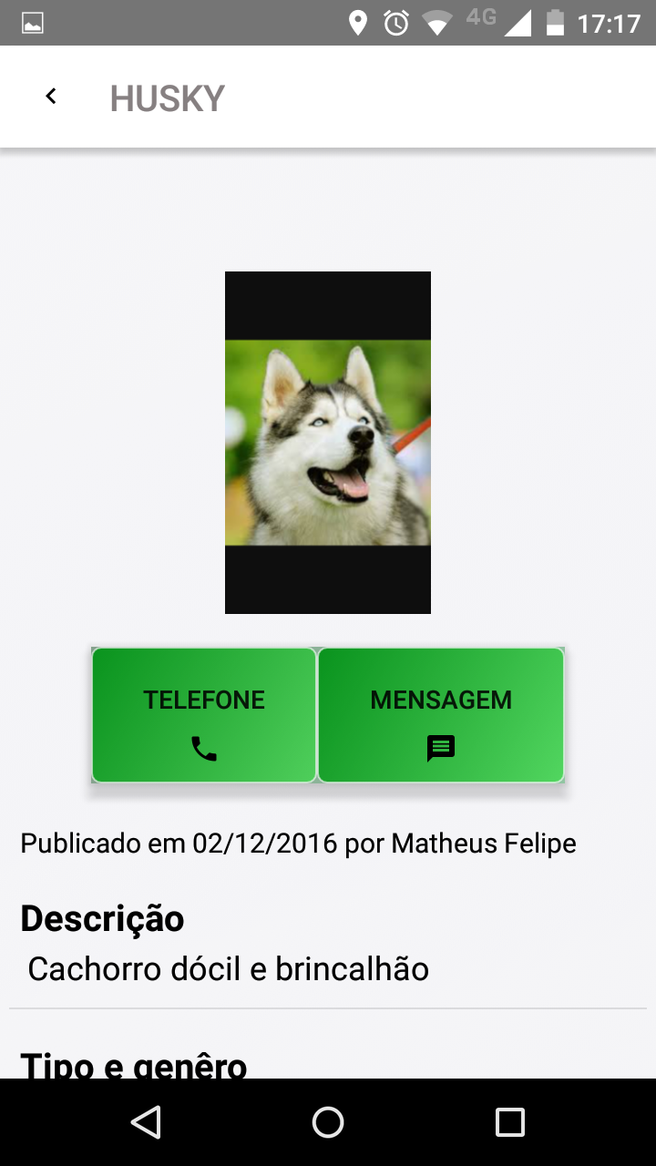
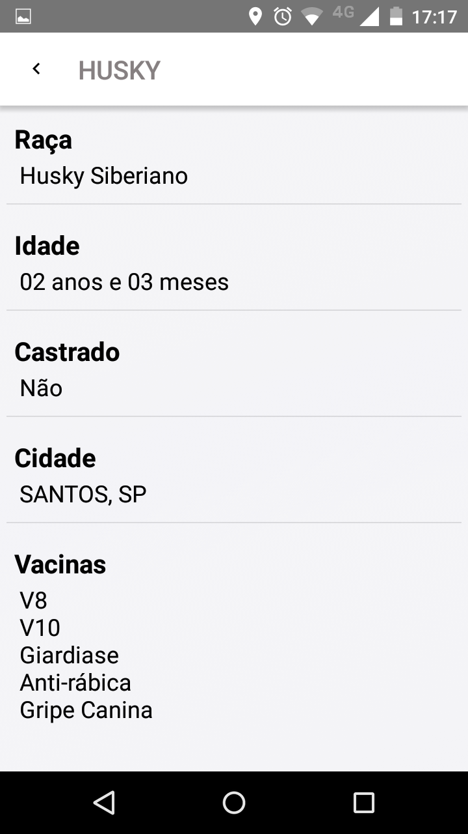

Slide 10
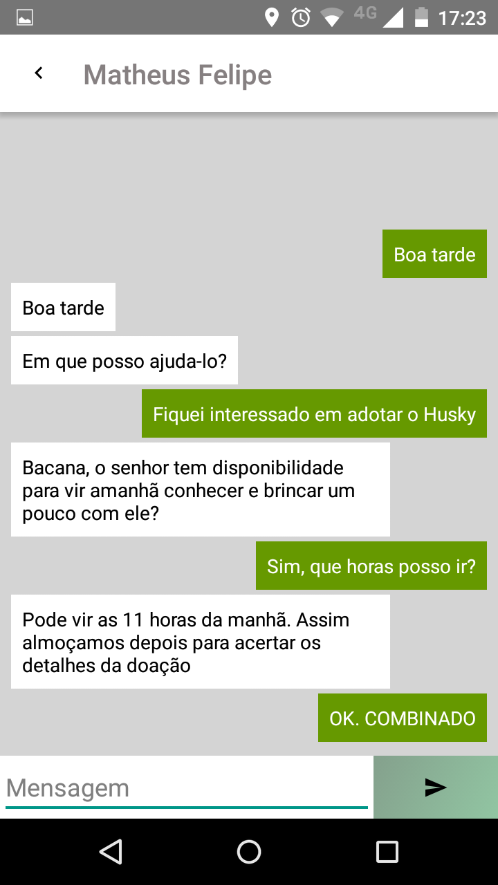
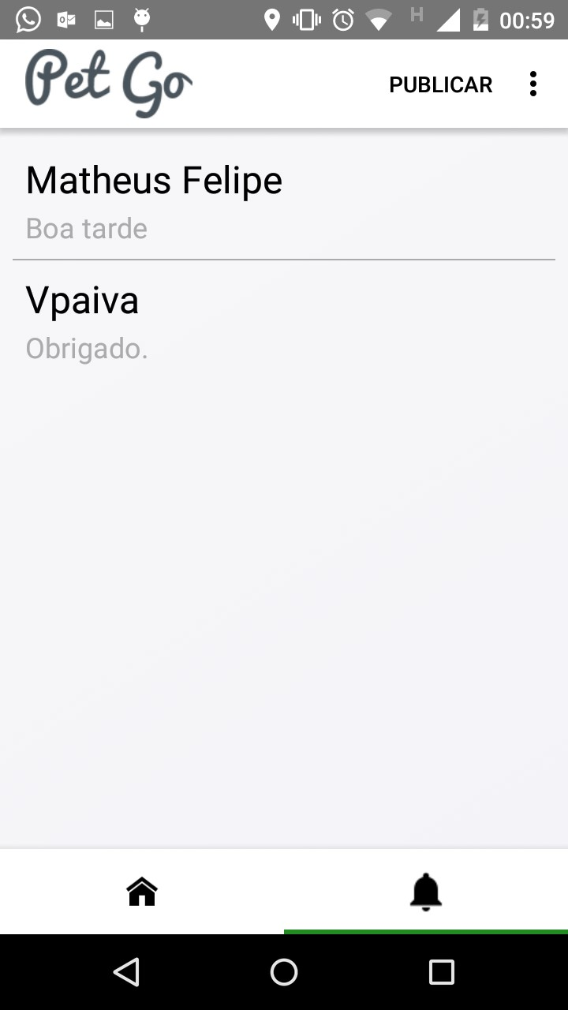

Slide 11
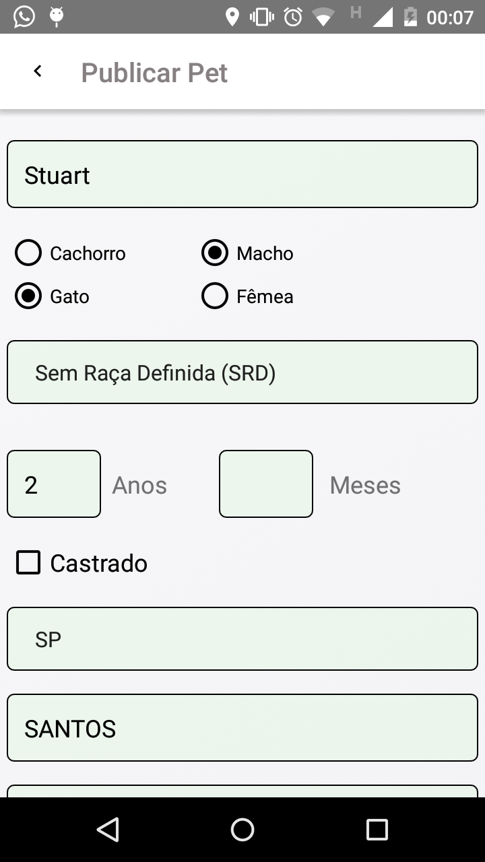
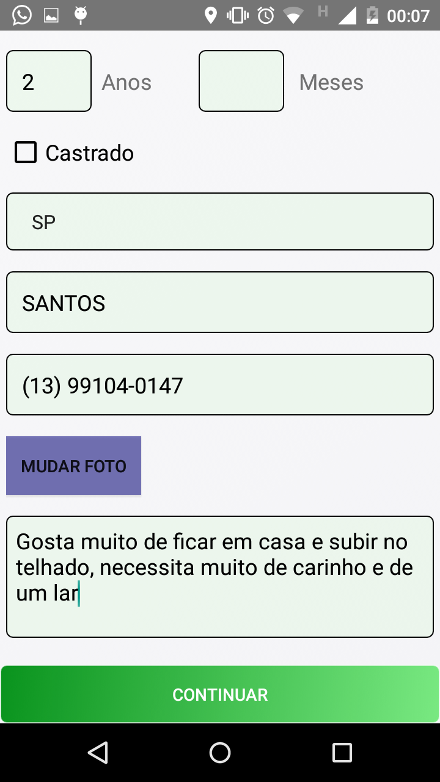
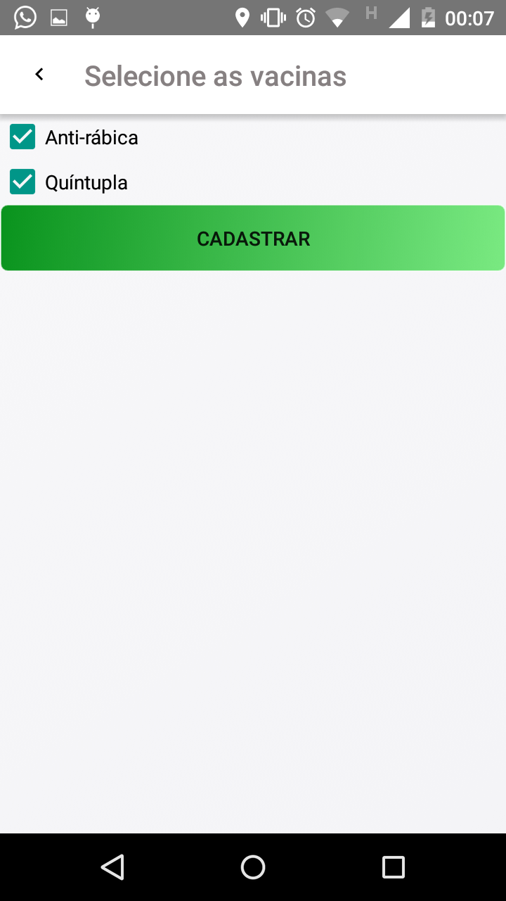

Slide 12
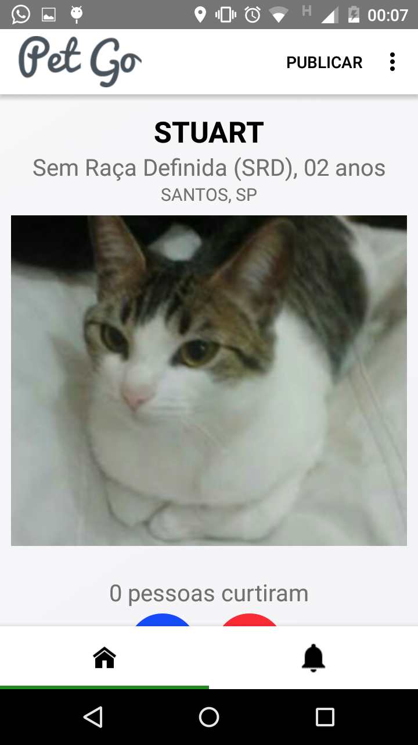

Slide 13
Trabalhos futuros
Melhorias no design em geral;
Desenvolver o aplicativo para o sistema iOS;
Disponibilizar na Play Store para os usuários efetuarem o download;
Criação de um canal de denúncia;
Desenvolver uma interface web relativa à aplicação.

Slide 14
Dúvidas?

